Slide 1
Coffee lecture
Modulhandbuch, Stundenplan, Klausurvorbereitung
Geoökologie-Mentoren FS Geo
15.01.2021

Slide 2

Homepage IfGG:

Slide 3
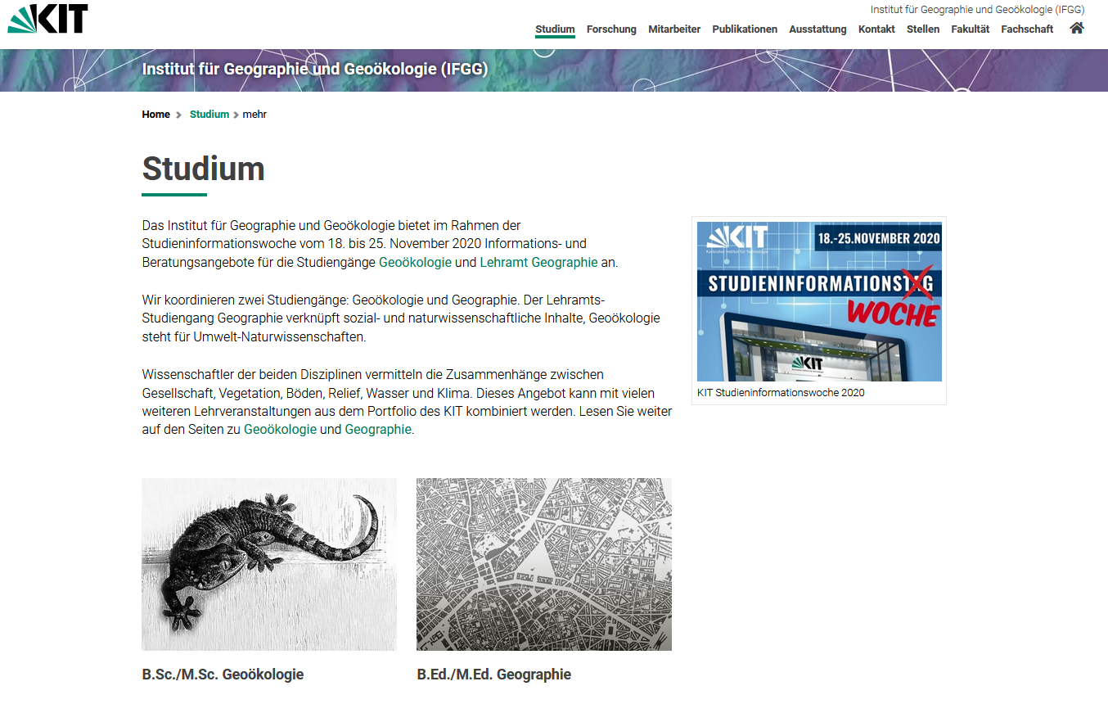
Homepage IfGG-Geoökologie

Slide 4
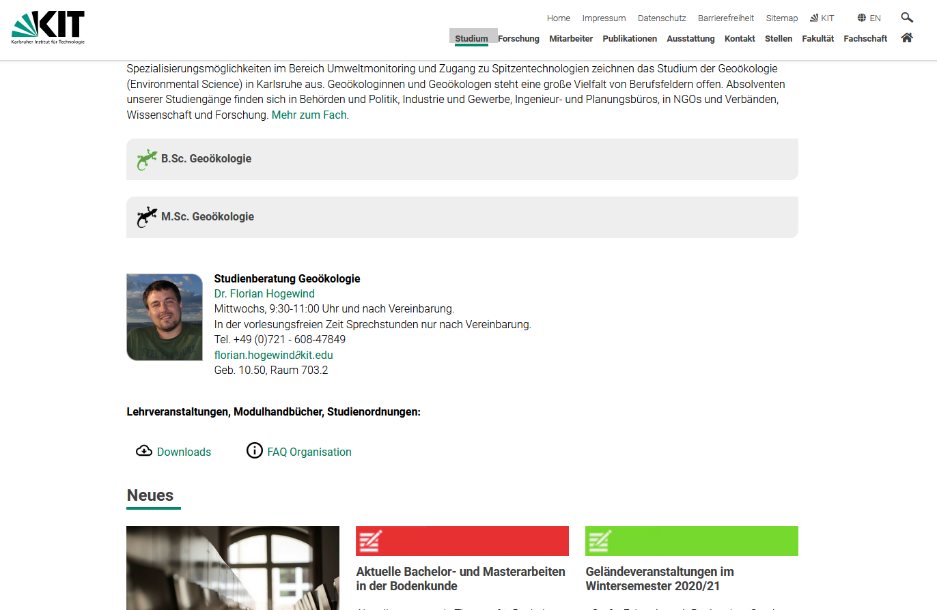
Homepage IfGG-Geoökologie

Slide 5
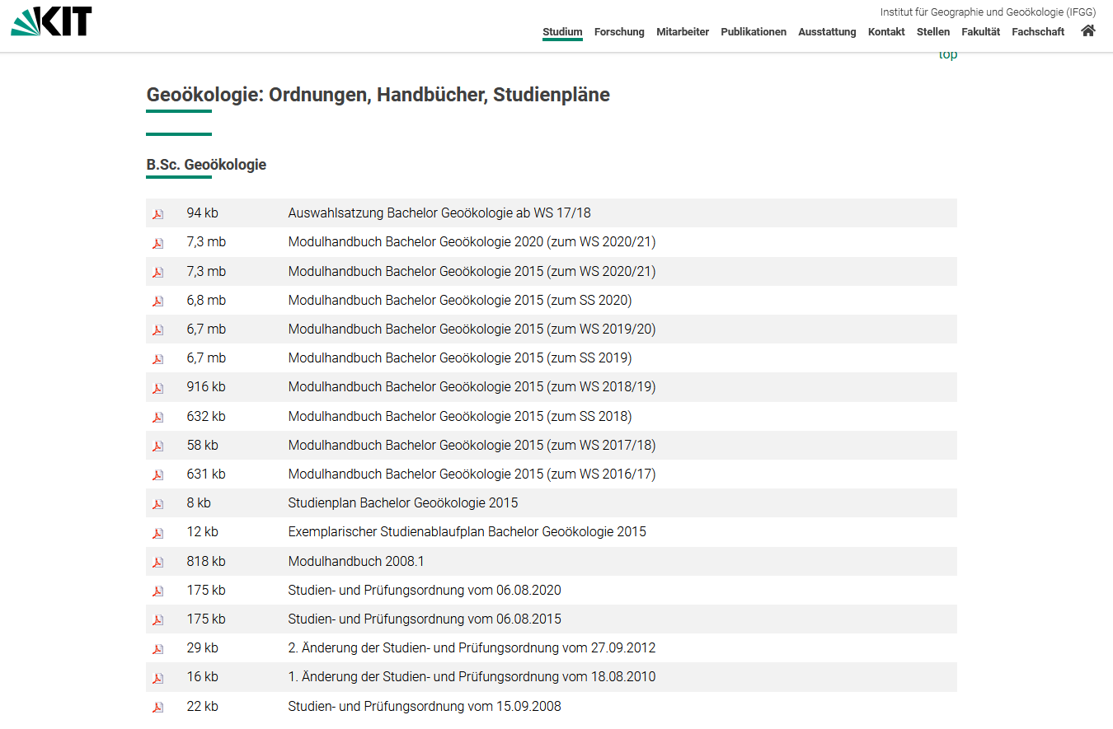
Homepage IfGG: Downloads

Slide 6
Homepage IfGG-Geoökologie-Downloads
Vorlesungsverzeichnisse für jedes Semester:
https://www.ifgg.kit.edu/downloads/Aushang201005.pdf
Modulhandbuch (regelmäßige Aktualisierung):
https://www.ifgg.kit.edu/downloads/MHB%20Bachelor%20G%c3%96K%202020%20WS%202021.pdf
Studien- und Prüfungsordnung:
https://www.ifgg.kit.edu/downloads/ordnungen/Studien-%20und%20Pr%c3%bcfungsordnung%20Bachelor%20Geo%c3%b6kologie%202020.pdf
Studienplan:
Wird nachgereicht!

Slide 7
Stundenplan erstellen
Es gibt viele Möglichkeiten den Stundenplan zu erstellen:
Campussystem: Notenübersicht + Vorlesungsverzeichnis
Studienablaufplan + Modulhandbuch
Vorlesungsverzeichnis vom Institut + Campussystem (CAS)

Slide 8
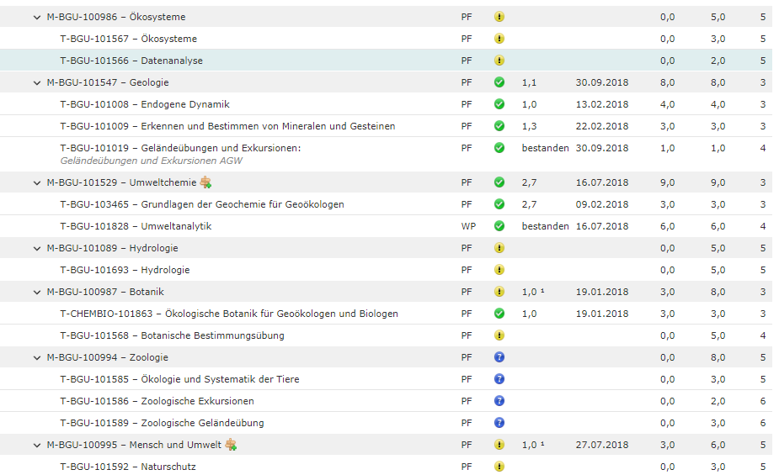
1. Methode: Notenübersicht + Vorlesungsverzeichnis

Slide 9
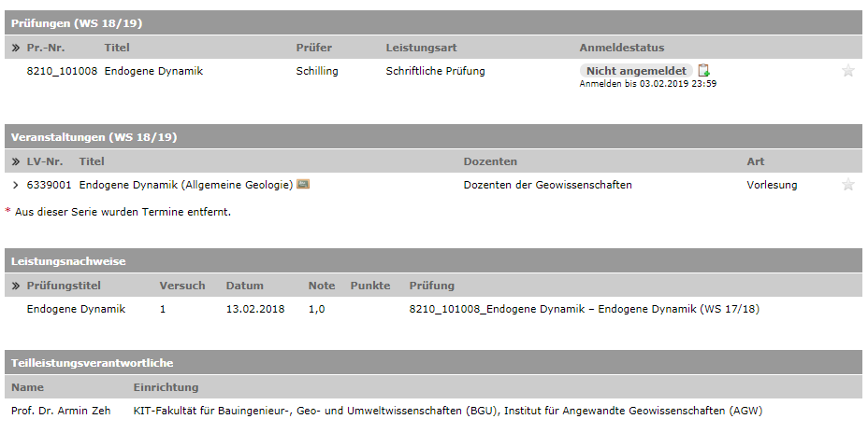

Slide 10
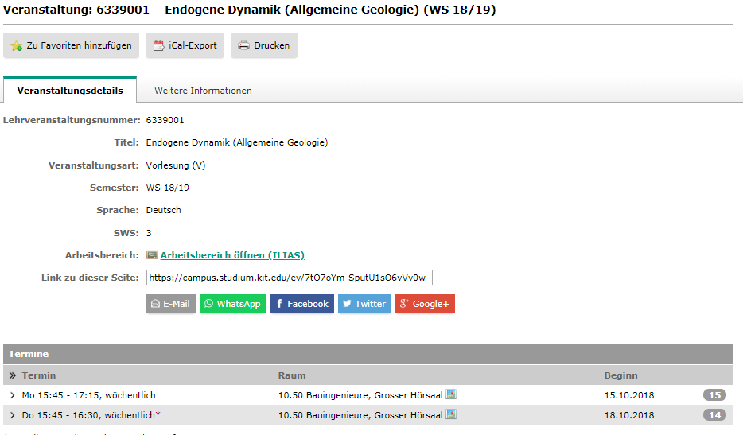

Slide 11
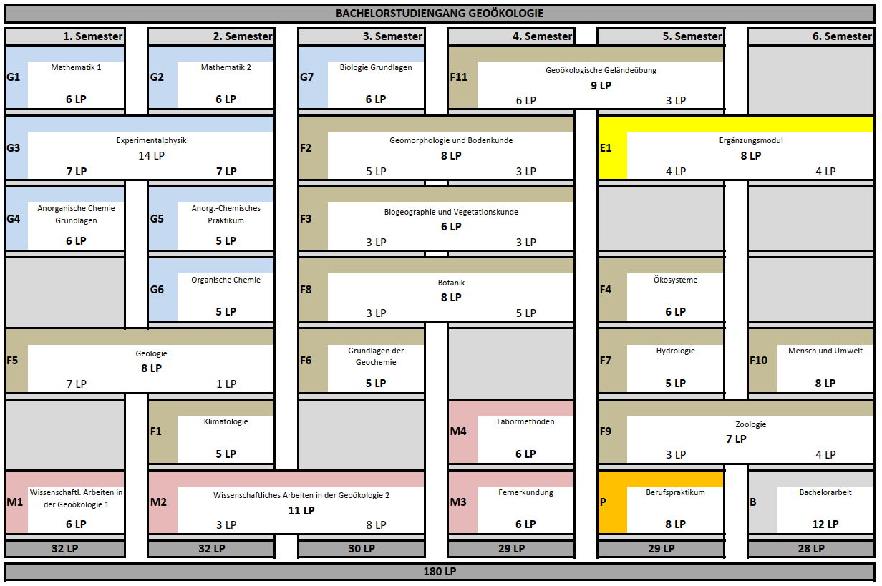
2. Methode: Studienablaufplan + Modulhandbuch

Slide 12
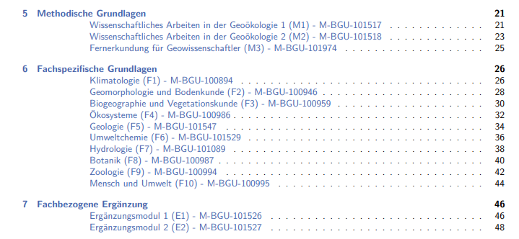

Slide 13
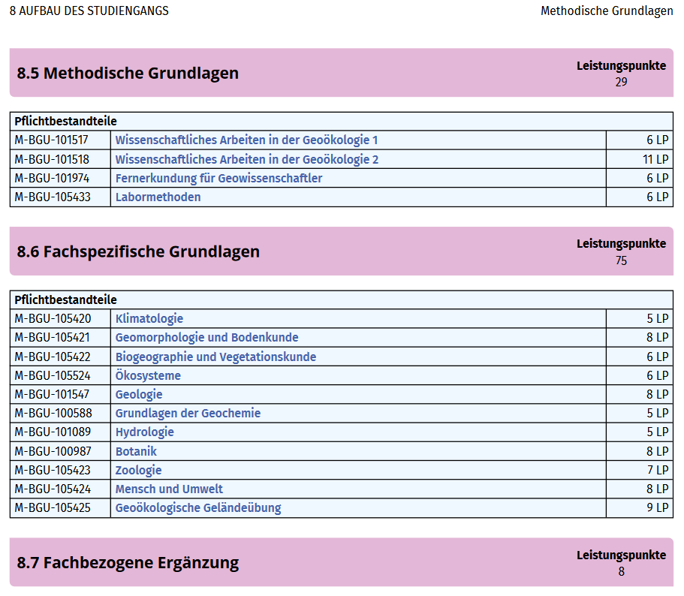

Slide 14
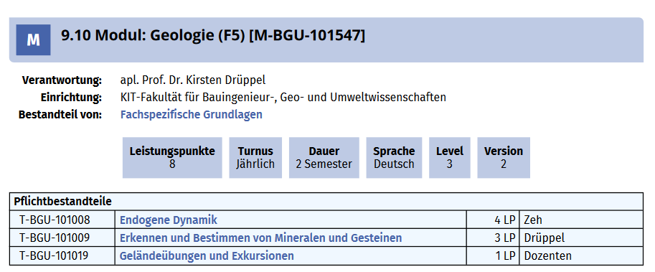

Slide 15
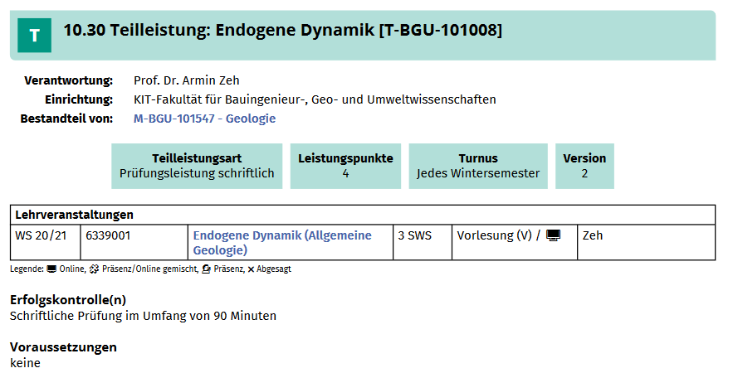

Slide 16
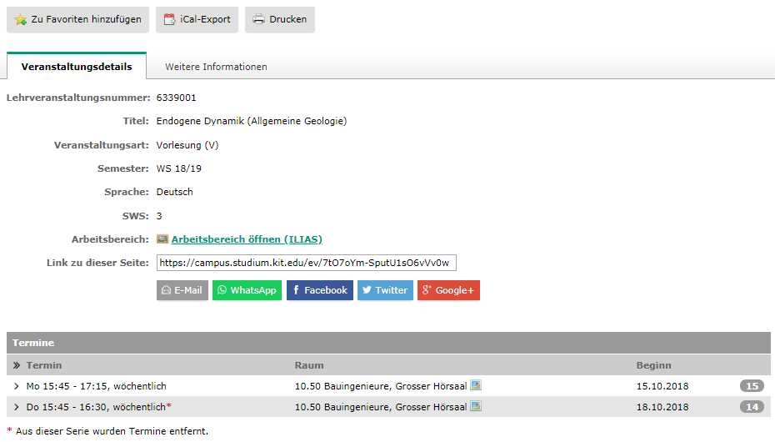

Slide 17

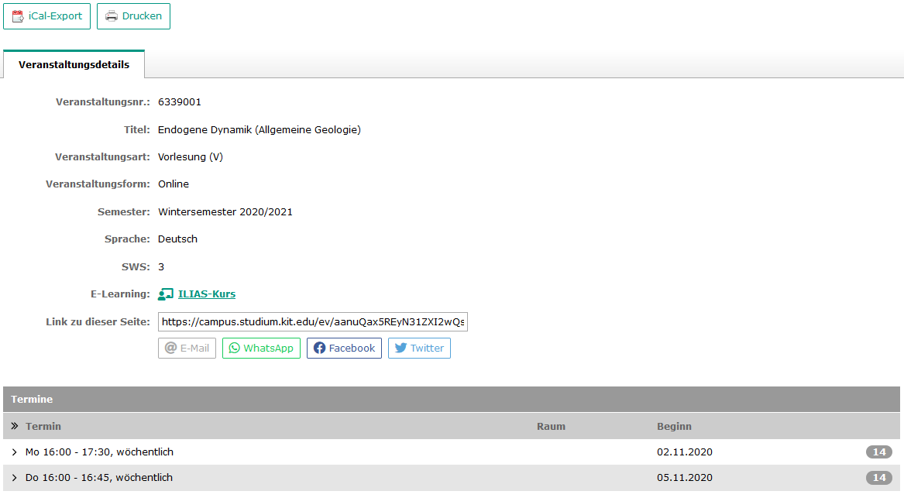

Slide 18
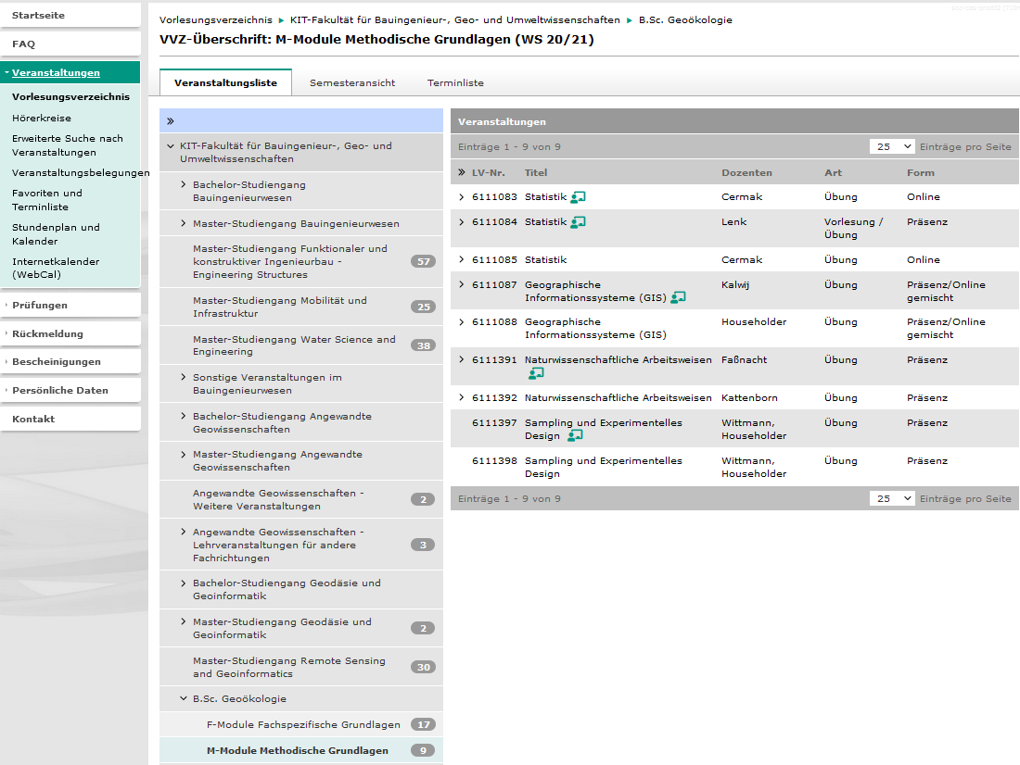
3. Methode: Vorlesungsverzeichnis + Campussystem (CAS)

Slide 19
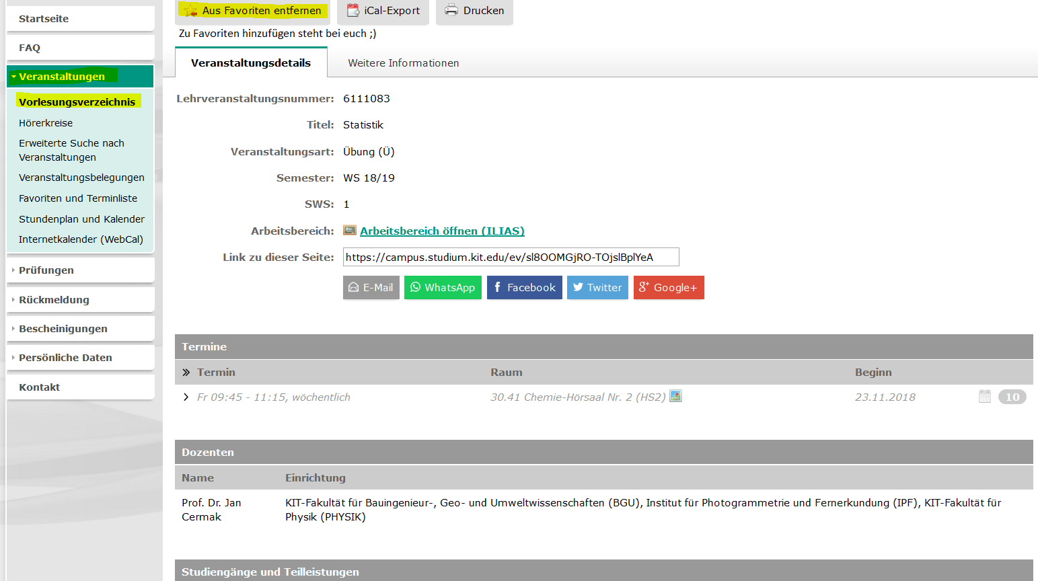

Slide 20
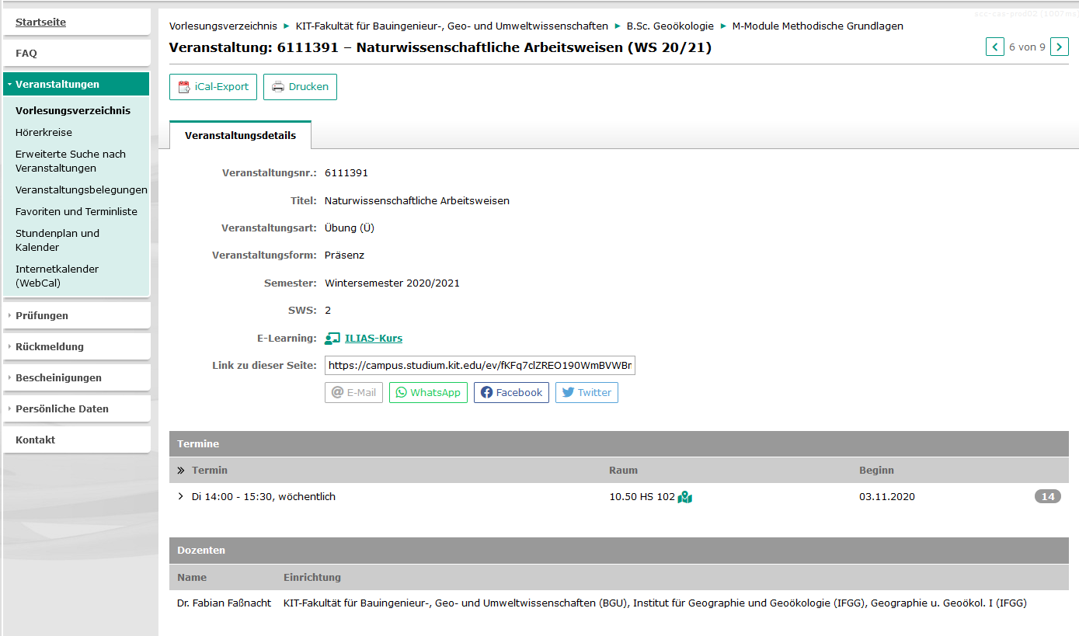

Slide 21
Klausurvorbereitung
Zeitmanagement
Prüfungsangst
HoC: Lernberatug
Lern- und Arbeitstechniken
Lernort/
Lernatmosphäre

Slide 22
Zeitmanagement
Realistische und konkrete Zielsetzung (SMART-Methode)
Aufgaben/Aktivitäten gewisse Priorität zu teilen
  Eisenhower-Prinzip: Einordnen in Dringlichkeit und Wichtigkeit
Pufferzeiten und Routineaufgabe einplanen
Zeitfresser aufspüren und abstellen
Alle Termine miteinbeziehen in die Planung: Sport, Freunde, Haushalt, Verein, Lernen
Pläne schriftlich fixieren
  Selbstmotivation,
  Entlastung des Gedächtnis und
  leichtere Kontrolle der Ziele

Slide 23
SMART-Methode um Ziele zu setzen
Ziele sollten „SMART“ sein:
S= spezifisch
M= messbar
A= attraktiv
R= realistisch
T= terminiert

Slide 24
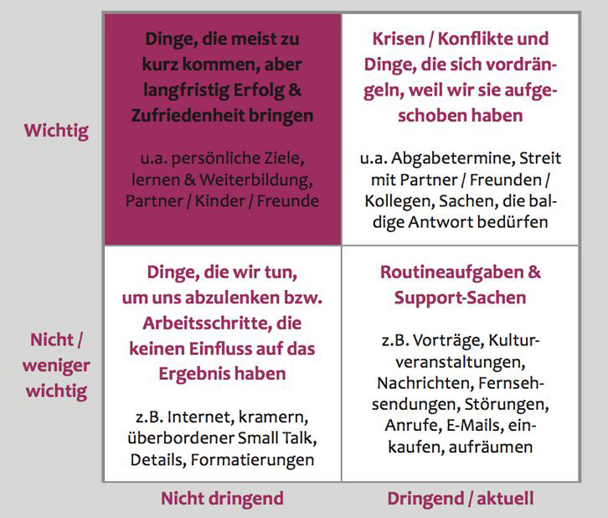
Eisenhower-Prinzip

Slide 25
Tipps zum geeigneten Lernort
Ruhige Lernatmosphäre mit wenig Ablenkungsmöglichkeiten
Arbeits- und Entspannungsplatz voneinander trennen
Ergonomischer Sitzplatz
Störungen vermeiden (WG-Mitbewohnern Bescheid geben, Handy aus der Sichtweite oder in einen anderen Raum legen)
Arbeitsplatz übersichtlich halten: Für Ordnung sorgen, Lernmaterialien haben festen Platz, um unnötiges Suchen vorzubeugen

Slide 26
Lerntechniken
Lernposter mit gemischten Inhalten
  Texten, Fotos, Skizzen oder Tabellen miteinander kombinieren
  An gut sichtbaren Platz in der Wohnung aufhängen.
  Je bildlicher desto besser bleiben die Inhalte im Kopf
Mind-Maps
  Vorhandenes Wissen strukturieren
  Überblick bekommen
  Lernstoff reduzieren auf gewisse Schlüsselwörter
AnkiDroid (App für „Karteikarten“)
  Je nach dem, wie gut man eine Karte kann, wird sie später oder früher wiederholt

Slide 27
Lernberatung
Individuelle Beratung immer Di & Mi 13.45 – 15.15Uhr in der KIT Bib, 3.OG im Altbau, Lesesaal Medienzentrum, Raum 33
Termine können auch individuell ausgemacht werden:
Britta Hoffmann: britta.hoffmann@kit.edu
Weitere Angebote: Methoden- und Schreiblabor
HoC Lernlabor: https://www.hoc.kit.edu/lernlabor.php

